Slide 1
Методическая система обучения информатике на ступени основного общего образования в свете требований ФГОС
Босова Людмила Леонидовна
akulll@mail.ru

Slide 2
Программа семинара
День 1
Лекция «Концепция подготовки современных школьников в области информатики и ИКТ»
Лекция «Авторская программа непрерывного курса информатики в 5–9 классах»
Мастер-класс «Рабочая программа учителя как инструмент проектирования целей, содержания и основных результатов обучения в условиях реализации ФГОС»
Лекция «Математические основы школьной информатики»
Мастер-класс «Избранные задачи школьного курса информатики»
Лекция «Электронные образовательные ресурсы для курса информатики в 5-9 классах»
Вопросы, обсуждения

Slide 3
Программа семинара
День 2
Лекция «Современный урок информатики в основной школе с учетом требований ФГОС»
Мастер-класс «Информационные моделирование и современные методы визуализации информации»
Лекция «Формирование универсальных учебных действий на уроках информатики»
Лекция «Методика организации исследовательской деятельности школьников по информатике»
Лекция «Организация групповой деятельности учащихся на уроках информатики»
Мастер-класс «Планируемые результаты обучения информатике: зона ответственности и зона поддержки»
Вопросы, обсуждения

Slide 4
Концепция подготовки современных школьников в области информатики и ИКТ

Slide 5
Новая социокультурная среда
новые способы восприятия и интерпретации мира
культурное разнообразие и взаимодействие разнообразных жизненных укладов
социальная сложность
технологизированность
стремительные изменения
новые требования экономики и рынка труда

Slide 6
Целевые установки
инициативность и способность к приобретению новых компетенций
готовность и способность к технологическим, организационным, социальным инновациям
способность быстро адаптироваться к новым вызовам
высокая социальная активность
сотрудничество и взаимная ответственность

Slide 7
Предпосылки новой организации образовательного процесса
противоречие между новыми целями образования и традиционной школой
снижение мотивации к обучению в классе, кризис классно-урочной системы
сложность реализации принципов междисциплинарности
популярность электронных образовательных ресурсов
возможности новых средств обучения (смартфонов, планшетов и т.д.)

Slide 8
Тенденции в образовании
непрерывное образование
рост влияния возможностей современных технологий на процессы учебы, работы, общения, жизни
использование методов обучения, предполагающих более активную позицию ученика в процессе обучения
смещение образовательной парадигмы в сторону использования моделей онлайн-обучения, смешанного обучения, активного взаимодействия участников образовательного процесса
позиционирование учителя как модератора (навигатора, тренера, помощника) образовательного процесса
рост количества обучающихся, имеющих личное мобильное устройство

Slide 9
Дифференциация
технические средства и ресурсы выбираются исходя из учебных потребностей группы учеников
ученики в процессе обучения полагаются на преподавателей
учебные часы, поэтапное обучение
оценка ДЛЯ обучения
оценки включают тестирование на повременной основе, и преподаватели комментируют результаты в целях дальнейшего обучения
Индивидуализация
технические средства и ресурсы выбираются исходя из учебных потребностей отдельных учеников
ученики в процессе обучения полагаются на индивидуальных преподавателей
учебные часы, поэтапное обучение
оценка обучения
итоговая оценка этапа обучения включает тестирование на повременной основе, которое показывает, что ученик усвоил, а что нет
Персонализация
ученик выбирает соответствующие технические средства и ресурсы для обучения
ученики создают круг сверстников, учителей и т.д., которые помогают им в учебе и направляют учебный процесс
модели, основанные на обучении в соответствии с успехами, когда ученик демонстрирует усвоение материала
оценка КАК обучение
преподаватели стремятся воспитывать независимых учеников, которые ставят перед собой цели, отслеживают успехи и думают об обучении

Slide 10
ИКТ и учебный процесс
Условия для индивидуализации учебного процесса за счет возможностей:
использования разнообразных способов представления информации (гипертекст, графика, анимация, видео и звук)
организации интерактивного взаимодействия между пользователем и средством ИКТ, обеспечивающего поддержку самостоятельной учебно-познавательной деятельности учащихся
сопровождения и поддержки учебной деятельности каждого учащегося преподавателем
Организация групповой учебной деятельности с применением средств ИКТ
Образование с использованием той же технологии, которую учащиеся применяют для связи и развлечений вне школы

Slide 11
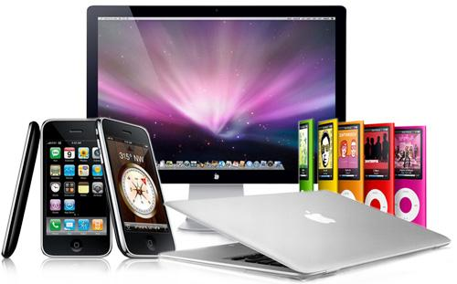
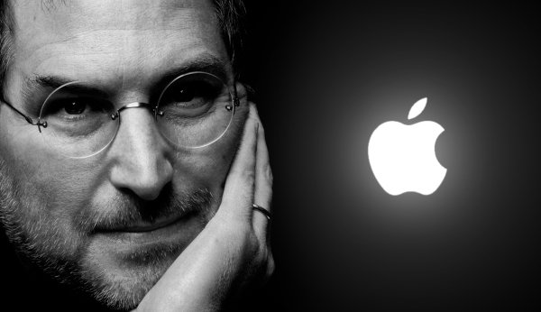
Формирование креативности – ключевая задача современного образования.
Для развития креативности
необходимая деятельностная образовательная среда
Только технология в союзе с гуманитарными науками дают результат, который заставляет наши сердца петь.
Стив Джобс

Slide 12
Образование 1.0
Содержание | Продиктовано
Технология | Конфискована у дверей класса (цифровые беженцы)
Передача знаний | От учителя к ученику
Школы расположены | В здании
Образование 2.0
Содержание | Социально сконструировано
Технология | Осторожно принята (цифровые иммигранты)
Передача знаний | От учителя к ученику и от ученика к ученику
Школы расположены | В здании или в Сети (через ПК)

Slide 13
Образование 3.0
Содержание | Социально сконструировано и обновляется в зависимости от контекста
Технология | Всюду - окружающая цифровая вселенная (цифровые аборигены)
Передача знаний | От учителя к ученику, от ученика к ученику, от ученика к учителю
Школы расположены | С появлением мобильных устройств – где угодно
Основные характеристики:
Персонализация обучения
Обучение в любом месте, в любое время
Технология - двигатель и инструмент реализации
Постоянный поиск новых форм и методов обучения

Slide 14
Знаковые события в нашем образовании
ФГОС
Закон об образовании в РФ
Профессиональный стандарт педагога (проект)
Концепция развития математического образования (проект)

Slide 15
Изменения в школе
от цели школьного обучения-усвоения знаний, умений, навыков к цели-формированию умения учиться как компетенции, обеспечивающей овладение новыми компетенциями;
от «изолированного» изучения учащимися системы научных понятий, составляющих содержание учебного предмета, к включению содержания обучения в контекст решения значимых жизненных задач;
от стихийности учебной деятельности ученика к её целенаправленной организации и планомерному формированию, созданию индивидуальных образовательных траекторий;
от индивидуальной формы усвоения знаний к признанию решающей роли учебного сотрудничества в достижении целей обучения
Концепция федеральных государственных образовательных стандартов общего образования

Slide 16
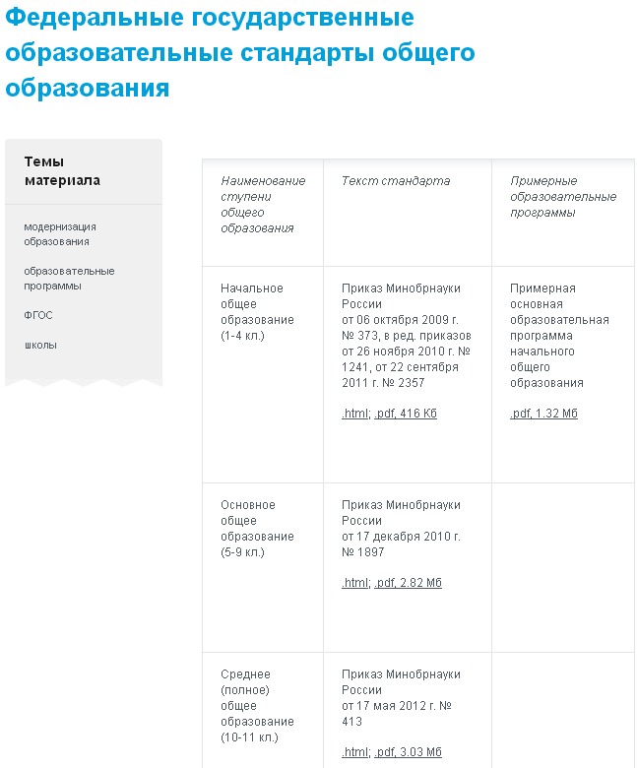
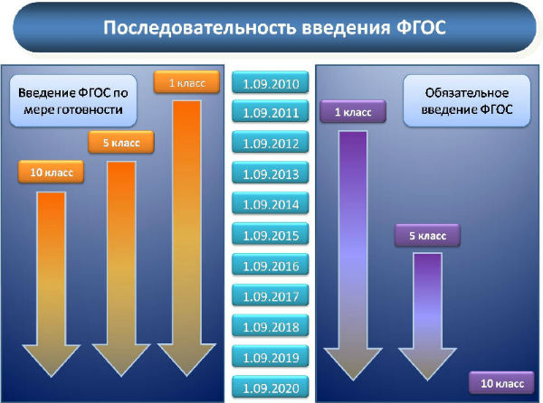
минобрнауки.рф/документы/543

Slide 17

ИКТ - стратегически важное направление науки и практики, необходимое для развития экономики, промышленности, высоких технологий, обеспечения национальной безопасности, образования всех уровней
Необходим высокий уровень адаптации современного школьника, а в дальнейшем выпускника школы к жизни и работе в высокотехнологичной наукоёмкой среде

Slide 18

Выпускник начальной школы
активно использовать средства ИКТ для решения коммуникативных и познавательных зада
вводить текст с помощью клавиатуры
фиксировать (записывать) в цифровой форме и анализировать изображения, звуки и измеряемые величины
готовить свое выступление и выступать с аудио-, видео- и графическим сопровождением
уметь использовать различные способы поиска, сбора, обработки, анализа, организации, передачи и интерпретации информации в соответствии с коммуникативными и познавательными задачами и технологиями учебного предмета

Slide 19
Проблемы
Средства ИКТ используются редко, бессистемно, преимущественно с целью предъявления новой информации, формирования репродуктивных навыков и контроля знаний
Недостаточно реализуются возможности средств ИКТ в целях развития универсальных учебных действий
Не используется потенциал ИКТ для формирования навыков самостоятельной индивидуальной и групповой учебной деятельности
Низок уровень культуры использования базовых информационных технологий у большинства учащихся и педагогов

Slide 20
Подготовка школьников в области информатики и ИКТ
представляет собой важную составляющую интеллектуального и творческого развития личности;
обеспечивает школьникам более широкие возможности реализации индивидуальных образовательных запросов;
способствует повышению уровня адаптации выпускника школы к жизни и работе в современном информационном обществе;
обеспечивает необходимые компетенции для получения конкурентоспособного профессионального образования.

Slide 21
Структура подготовки
изучение курса информатики в рамках самостоятельного общеобразовательного учебного предмета на базовом, расширенном или углубленном уровне;
занятия в кружках в рамках внеурочной деятельности социальной, общеинтеллектуальной, общекультурной направленности, ориентированных на изучение и применение средств и методов информатики и ИКТ;
применения средств ИКТ при изучении других предметов и в повседневной жизни.

Slide 22
Школьная информатика сегодня
Широкий спектр междисциплинарных связей на уровне понятийного аппарата и инструментария
Направленность на формирование метапредметных и личностных результатов
Значительный опыт формирования современных образовательных результатов

Slide 23

Необходимость корректировки курса
пересмотр содержания общего образования в целом
развитие самой информатики как области знания
развитие ИКТ и их широкое использование в образовательном процессе

Slide 24

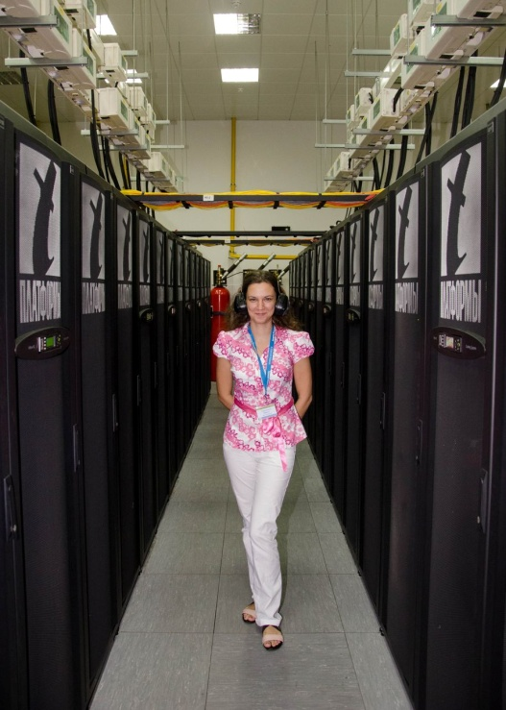
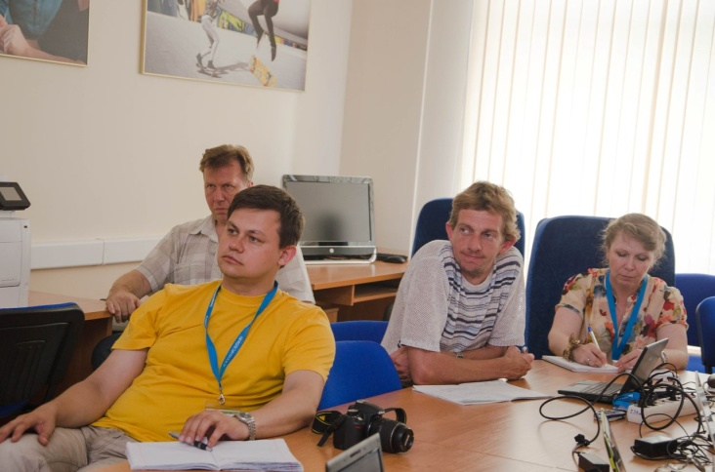
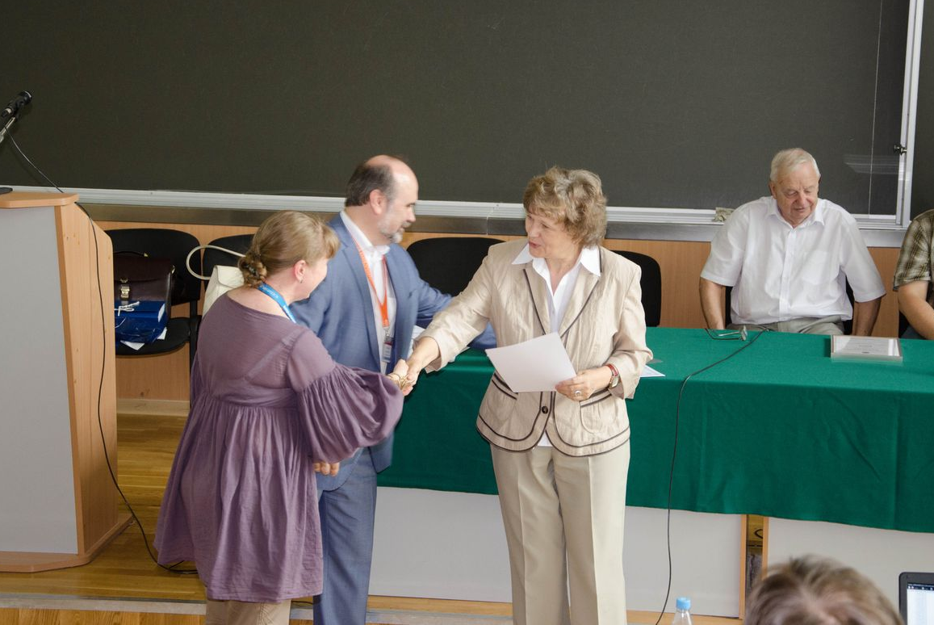
Программирование для параллельных вычислительных систем и многоядерных процессоров как перспективное направление развития школьного курса информатики
http://academy.hpc-russia.ru/

Slide 25

Курс информатики по ФГОС
Прикладные аспекты
Теоретические аспекты
из курса «уходят» технологии обработки текстовой, графической, мультимедийной информации;
в курсе остаются электронные таблицы, базы данных и коммуникационные технологии
усиливается фундаментальная составляющая курса, преимущественно, за счет изучения алгоритмизации

Slide 26
Информатика: предметные результаты
формирование информационной и алгоритмической культуры;
формирование представления о компьютере как универсальном устройстве обработки информации;
развитие основных навыков и умений использования компьютерных устройств
Метапредметные результаты
формирование и развитие компетентности в области использования информационно-коммуникационных технологий (далее ИКТ-компетенции)

Slide 27
Информатика: предметные результаты
развитие алгоритмического мышления, необходимого для профессиональной деятельности в современном обществе;
развитие умений составить и записать алгоритм для конкретного исполнителя;
формирование знаний об алгоритмических конструкциях, логических значениях и операциях;
знакомство с одним из языков программирования и основными алгоритмическими структурами - линейной, условной и циклической
Метапредметные результаты
умение самостоятельно планировать пути достижения целей;
умение соотносить свои действия с планируемыми результатами, осуществлять контроль своей деятельности, определять способы действий в рамках предложенных условий , корректировать свои действия в соответствии с изменяющейся ситуацией;
умение оценивать правильность выполнения учебной задачи;
владение основами самоконтроля, самооценки, принятия решений и осуществления осознанного выбора в учебной и познавательной деятельности

Slide 28
Информатика: предметные результаты
формирование представления об основных изучаемых понятиях: информация, алгоритм, модель - и их свойствах;
формирование умений формализации и структурирования информации, умения выбирать способ представления данных в соответствии с поставленной задачей - таблицы, схемы, графики, диаграммы, с использованием соответствующих программных средств обработки данных;
Метапредметные результаты
умение определять понятия, создавать обобщения, устанавливать аналогии, классифицировать, самостоятельно выбирать основания и критерии для классификации, устанавливать причинно-следственные связи, строить логическое рассуждение, умозаключение (индуктивное, дедуктивное и по аналогии) и делать выводы;
умение создавать, применять и преобразовывать знаки и символы, модели и схемы для решения учебных и познавательных задач

Slide 29
Личностные результаты
освоение социальных норм, правил поведения, ролей и форм социальной жизни в группах и сообществах;
развитие морального сознания и компетентности в решении моральных проблем;
формирование коммуникативной компетентности в общении и сотрудничестве;
формирование ценности здорового и безопасного образа жизни
Информатика: предметные результаты
формирование навыков и умений безопасного и целесообразного поведения при работе с компьютерными программами и в Интернете, умения соблюдать нормы информационной этики и права

Slide 30
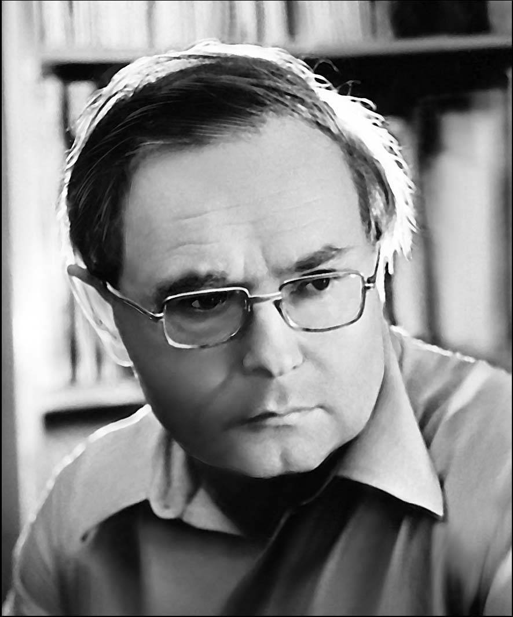
«Информатика … предлагает каждой из дисциплин, изучаемых в школе, новый и весьма совершенный инструмент, который позволяет учителю, умеющему пользоваться этим инструментом, глубже и эффективнее раскрыть перед школьниками сущность своего предмета. При этом нельзя назвать ни одного школьного предмета, в котором аппарат информатики оказался бы бесполезным. … школьный курс информатики является не дополнительной нагрузкой на школьника, а важнейшим средством уменьшения его перегрузок, сокращения и уплотнения программы средней школы в целом …»
Ершов А.П.

Slide 31
ИКТ-компетенция обучающегося
заключается в его способности использовать информационные и коммуникационные технологии для работы с информацией при решении учебных задач, в процессе самостоятельной познавательной деятельности, жизни и труда в современном высокотехнологичном обществе.
Основные элементы ИКТ-компетенции обучающегося определяются в соответствии со следующими направлениями деятельности:
обращение с устройствами ИКТ;
фиксация и обработка изображений и звуков;
поиск и организация хранения информации;
создание письменных сообщений;
создание графических объектов;
создание музыкальных и звуковых объектов;
восприятие, использование и создание гипертекстовых и мультимедийных информационных объектов;
анализ информации, математическая обработка данных в исследовании;
моделирование, проектирование и управление;
коммуникация и социальное взаимодействие;
информационная безопасность.

Slide 32




ИКТ-компетентность и информатика
В рамках курса информатики школьники:
знакомятся с теоретическими основами информационных технологий,
овладевают практическими навыками использования средств ИКТ

Slide 33
Главное
Информационная деятельность
ЭОР
ИОС
ФГОС
Информатизация образования
Теоретические основы
Практические навыки
ИКТ-компетентность
Современные образовательные результаты
УУД
Информатика

Slide 34
Практические шаги
непрерывный курс информатики в 5–9 классах (базовый, расширенный, углубленный);
систематизация, обобщение и углубление содержания курса информатики, являющегося основой ИКТ-компетентности школьников;
программа развития универсальных учебных действий с учетом потенциала школьного курса информатики;
внеурочная деятельность в области информатики и информационных технологий

Slide 35
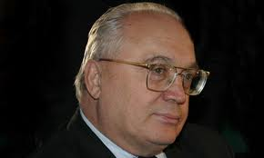
Методы информатики «проникают во все области знания – естественные и гуманитарные. Изучение информатики в школе на высоком уровне важно будет не только специалистам, которые будут создавать новые информационные технологии, но и медикам и биологам, физикам и филологам, историкам и философам, будущим руководителям предприятий и политикам, представителям всех областей знаний».
В.А. Садовничий

